Slide 1
前 言
万德超
18483621011
qq:875917582

Slide 2
课程概括
课程情况
教学：32学时
实验：16学时
课程考核
考核:实验成绩+作业成绩+考勤与课堂表现=平时成绩
总成绩=平时成绩* 40%+期末考试*60%

Slide 3
考 勤
每次课将进行严格考勤，没有请假的情况下，不得无故旷课；
不迟到，不早退；
迟到或早退或旷课将酌情扣分；
考勤成绩为0分者，期末成绩计0分。

Slide 4
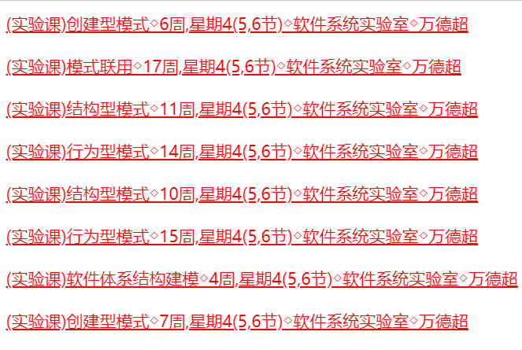
实 验
地点：临港校区临港6号楼6313软件系统实验室

Slide 5
软件设计模式的产生背景
"设计模式"最初并不是出现在软件设计中，而是被用于建筑领域的设计中。
1977年美国著名建筑大师、加利福尼亚大学伯克利分校环境结构中心主任克里斯托夫·亚历山大（Christopher Alexander）在他的著作《建筑模式语言：城镇、建筑、构造》中描述了一些常见的建筑设计问题，并提出了 253 种关于对城镇、邻里、住宅、花园和房间等进行设计的基本模式。
1990年软件工程界开始研讨设计模式的话题，后来召开了多次关于设计模式的研讨会。直到1995 年，艾瑞克·伽马（ErichGamma）、理査德·海尔姆（Richard Helm）、拉尔夫·约翰森（Ralph Johnson）、约翰·威利斯迪斯（John Vlissides）等 4 位作者合作出版了《设计模式：可复用面向对象软件的基础》一书，在此书中收录了 23 个设计模式，这是设计模式领域里程碑的事件，导致了软件设计模式的突破。这 4 位作者在软件开发领域里也以他们的“四人组”（Gang of Four，GoF）著称。

Slide 6
软件设计模式的概念
软件设计模式（Software Design Pattern），又称设计模式，是一套被反复使用、多数人知晓的、经过分类编目的、代码设计经验的总结。它描述了在软件设计过程中的一些不断重复发生的问题，以及该问题的解决方案。也就是说，它是解决特定问题的一系列套路，是前辈们的代码设计经验的总结，具有一定的普遍性，可以反复使用。

Slide 7
学习设计模式的必要性
设计模式的本质是面向对象设计原则的实际运用，是对类的封装性、继承性和多态性以及类的关联关系和组合关系的充分理解。
正确使用设计模式具有以下优点。
可以提高程序员的思维能力、编程能力和设计能力。
使程序设计更加标准化、代码编制更加工程化，使软件开发效率大大提高，从而缩短软件的开发周期。
使设计的代码可重用性高、可读性强、可靠性高、灵活性好、可维护性强。

Slide 8
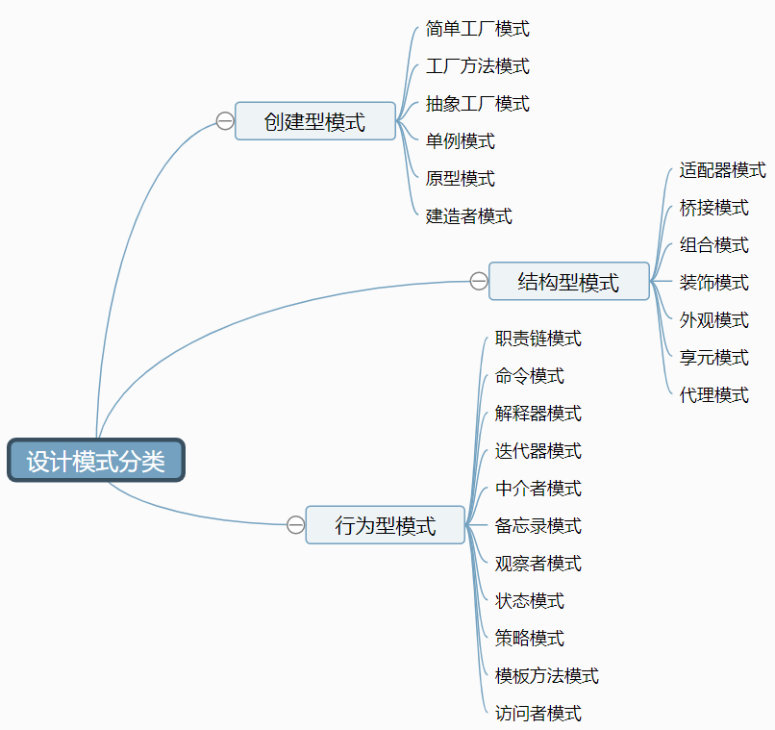
设计模式分类

Slide 9
UML图
统一建模语言（Unified Modeling Language，UML）是用来设计软件的可视化建模语言。它的特点是简单、统一、图形化、能表达软件设计中的动态与静态信息。
UML 从目标系统的不同角度出发，定义了用例图、类图、对象图、状态图、活动图、时序图、协作图、构件图、部署图等 9 种图。

Slide 10
类 图
类图(Class diagram)是显示了模型的静态结构，特别是模型中存在的类、类的内部结构以及它们与其他类的关系等。类图不显示暂时性的信息。类图是面向对象建模的主要组成部分。
作用：
在软件工程中，类图是一种静态的结构图，描述了系统的类的集合，类的属性和类之间的关系，可以简化了人们对系统的理解；
类图是系统分析和设计阶段的重要产物，是系统编码和测试的重要模型。

Slide 11
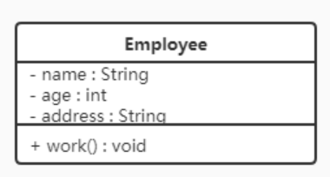
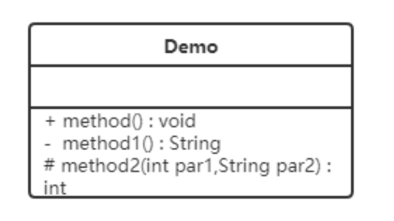
类图表示法
属性/方法名称前加的加号和减号表示了这个属性/方法的可见性，UML类图中表示可见性的符号有三种：
+：表示public
-：表示private
#：表示protected
属性的完整表示方式是： 可见性 名称 ：类型 [ = 缺省值]
方法的完整表示方式是： 可见性 名称(参数列表) [ ： 返回类型]
注意：
​中括号中的内容表示是可选的
​也有将类型放在变量名前面，返回值类型放在方法名前面

Slide 12
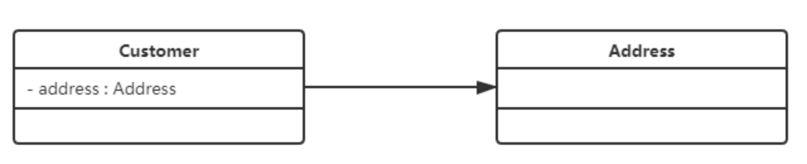
单向关联
关联关系是对象之间的一种引用关系，用于表示一类对象与另一类对象之间的联系，如老师和学生、师傅和徒弟、丈夫和妻子等。关联关系是类与类之间最常用的一种关系，分为一般关联关系、聚合关系和组合关系。我们先介绍一般关联。
1.单向关联
在UML类图中单向关联用一个带箭头的实线表示。上图表示每个顾客都有一个地址，这通过让Customer类持有一个类型为Address的成员变量类实现。

Slide 13
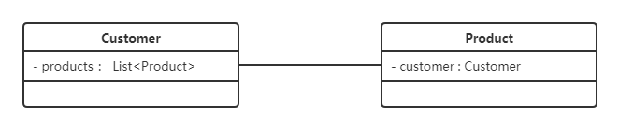
双向关联
从上图中我们很容易看出，所谓的双向关联就是双方各自持有对方类型的成员变量。
在UML类图中，双向关联用一个不带箭头的直线表示。上图中在Customer类中维护一个List<Product>，表示一个顾客可以购买多个商品；在Product类中维护一个Customer类型的成员变量表示这个产品被哪个顾客所购买。

Slide 14
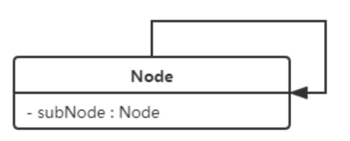
自关联
自关联在UML类图中用一个带有箭头且指向自身的线表示。上图的意思就是Node类包含类型为Node的成员变量，也就是“自己包含自己”。

Slide 15
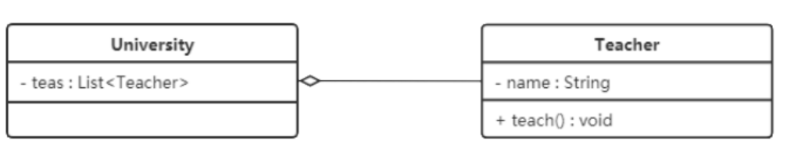
聚合关系
聚合关系是关联关系的一种，是强关联关系，是整体和部分之间的关系。
聚合关系也是通过成员对象来实现的，其中成员对象是整体对象的一部分，但是成员对象可以脱离整体对象而独立存在。例如，学校与老师的关系，学校包含老师，但如果学校停办了，老师依然存在。
在 UML 类图中，聚合关系可以用带空心菱形的实线来表示，菱形指向整体。下图所示是大学和教师的关系图：

Slide 16
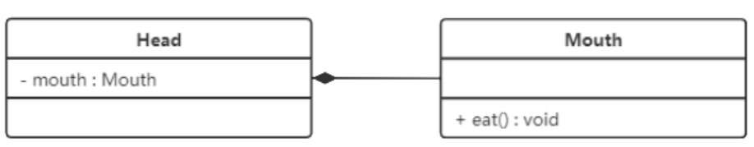
组合关系
组合表示类之间的整体与部分的关系，但它是一种更强烈的聚合关系。
在组合关系中，整体对象可以控制部分对象的生命周期，一旦整体对象不存在，部分对象也将不存在，部分对象不能脱离整体对象而存在。例如，头和嘴的关系，没有了头，嘴也就不存在了。
在 UML 类图中，组合关系用带实心菱形的实线来表示，菱形指向整体。下图所示是头和嘴的关系图：

Slide 17
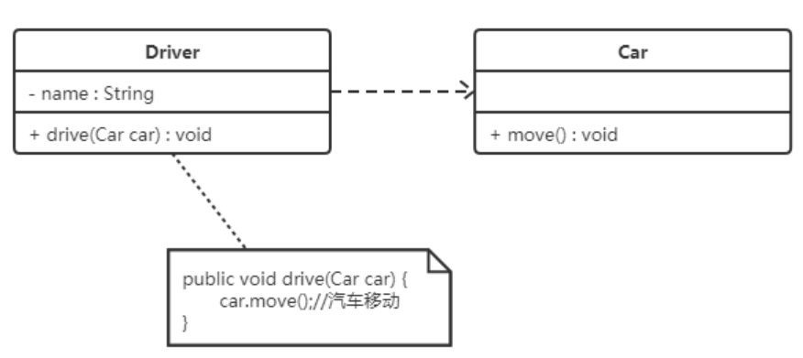
依赖关系
依赖关系是一种使用关系，它是对象之间耦合度最弱的一种关联方式，是临时性的关联。在代码中，某个类的方法通过局部变量、方法的参数或者对静态方法的调用来访问另一个类（被依赖类）中的某些方法来完成一些职责。
在 UML 类图中，依赖关系使用带箭头的虚线来表示，箭头从使用类指向被依赖的类。下图所示是司机和汽车的关系图，司机驾驶汽车：

Slide 18
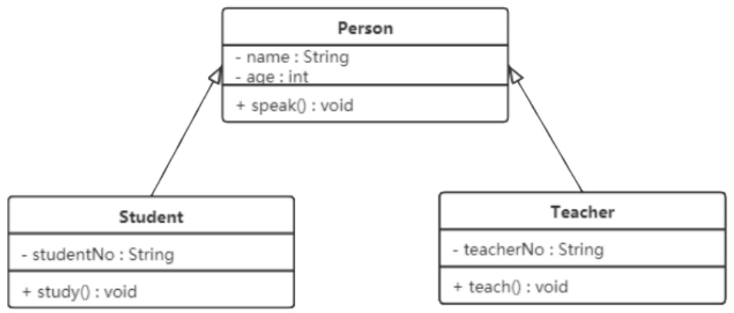
继承关系
继承关系是对象之间耦合度最大的一种关系，表示一般与特殊的关系，是父类与子类之间的关系，是一种继承关系。
在 UML 类图中，泛化关系用带空心三角箭头的实线来表示，箭头从子类指向父类。在代码实现时，使用面向对象的继承机制来实现泛化关系。例如，Student 类和 Teacher 类都是 Person 类的子类，其类图如图所示：

Slide 19
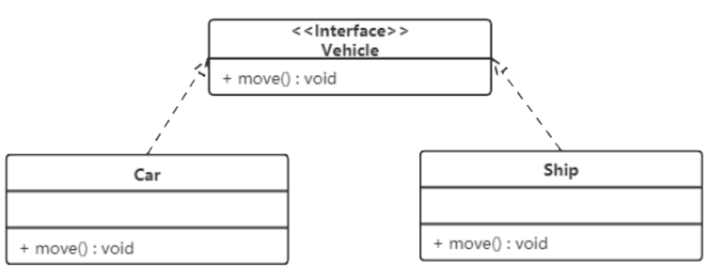
实现关系
实现关系是接口与实现类之间的关系。在这种关系中，类实现了接口，类中的操作实现了接口中所声明的所有的抽象操作。
在 UML 类图中，实现关系使用带空心三角箭头的虚线来表示，箭头从实现类指向接口。例如，汽车和船实现了交通工具，其类图如图所示。

Slide 20
练 习

